Slide 1
Музика и православље
Милица Тодоровић

Slide 2
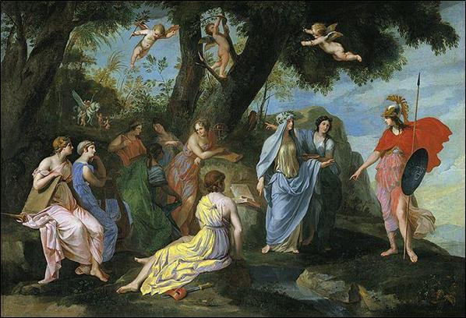
Музе
Кад се о музици говори треба се сетити да су музе биле заштитнице разних уметности и вештина и покровитељке надахнућа.

Slide 3
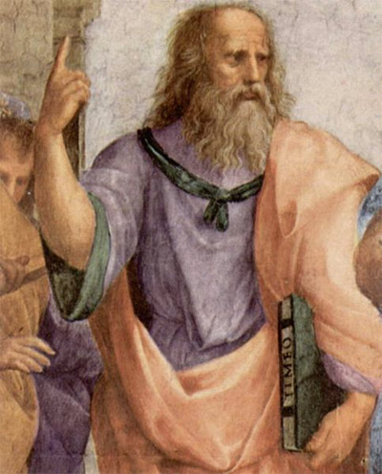
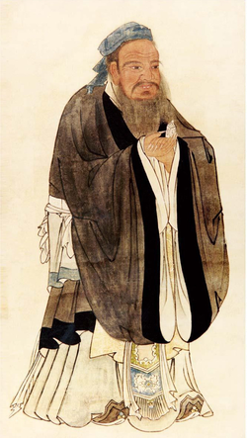
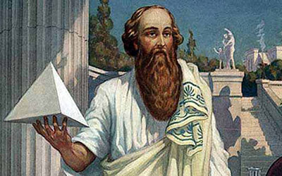
Значај музике кроз историју
Још су грчки филозоф Платон и кинески Конфучије знали да од стања музике зависи и стање у једној држави.
Питагора ,славни математичар сматрао је да је музика одраз небеског склада и хармоније. И његов ученик Платон посветио је велику пажњу музици.

Slide 4
Утицај музике на природу
Питагора је једној групи пијаних људи свирао на фрули мелодију на дорски начин и исцелио их.
Амерички истраживач Ерик Холберг истраживао је утицај музике и мас медија на савременог човека. Говорећи о физичком утицају који музика има на жива бића он истиче да звук може да згусне беланчевине у течној средини.
Огледи су показали да класична музика може да успори растраст биљака, али зато хеви –метал музика може да биљку убије.

Slide 5
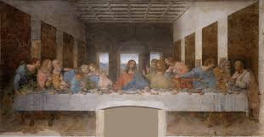
Утицај музике на душу
Утицај музике на душу наравно још је већи. Аудиторни нерви нису случајно најбројнији у организму. Може се рећи да ниједна друга уметност није кадра да тако снажно мења свест. Свето Писмо и црквено предање указују на то да је Сатана умео да користи музику и да је он пре свега био један од анђела који су песмом славили Бога на небу. Да музика може да делује на душу говоре и неки примери из Светог Писма. Зна се да је цар Саул позвао младог Давида да му свира и пева кад га напада зао дух –тад би га он напуштао. Таква је сила побожних песама .
Знамо да је Христос појао после Тајне Вечере.

Slide 6
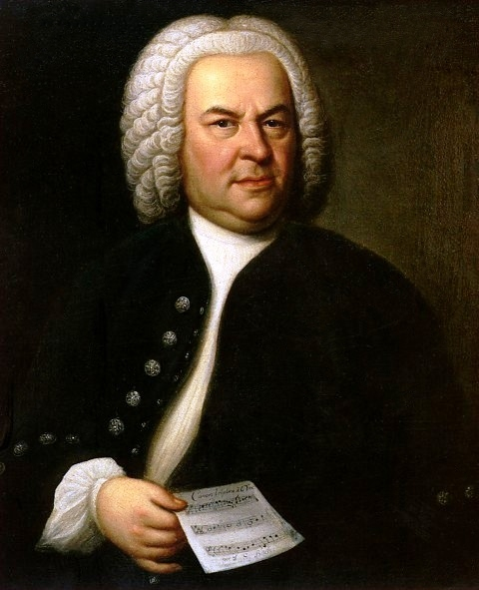
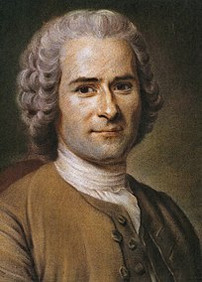
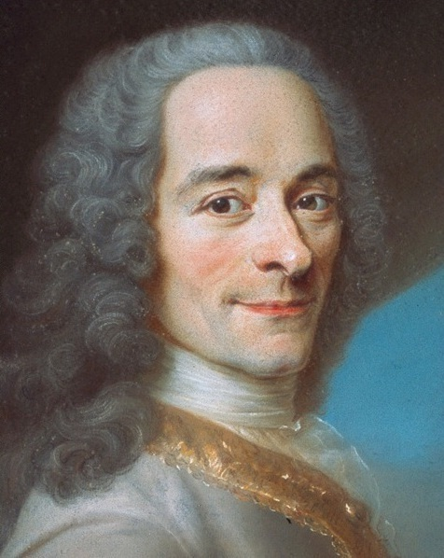
Сврха музике
Јохан Себастијан Бах говорио је да је сврха целокупног уметничког стваралаштва ПРОСЛАВЉАЊЕ БОГА.
Мења се поглед на сврху музике у 18 веку када су се у Француској појавили просветитељи*(Волтер, Русо: Бог је само покретач, а онда се повукао из света). Енциклопедисти* су тврдили: човек је само машина која се покреће на страсти. У име слободе, једнакости и братства(које су изворне хришћанске идеје) они су извршили Француску револуцију-покушај да свет уреде без Бога на темељу злочина. Познати писац Бодлер иницирао је сусрет са самим злом које треба претворити у лепо.
*
Просветитељи-људи који су тврдили да Бога коначно треба заменити људским разумом
Енциклопедисти-група аутора и интелектуалаца из Француске, који су састављали Енциклопедију, познати као ,,филозофи"

Slide 7
Рокенрол
Данас је присутна мржња многих рокера према Христу што јасно показује његово право порекло. Христос је одузео власт Сатани који је до Васкрсења Спаситеља била неограничена. Сатанисти мрзе крст, оруђе људског спасења. Још суптилније ругање крсту је ношење крста око врата уз чињење дела која су Христа распела. Принс популарни певач носио је крст у свим могућим приликама певајући о свим врстам блуда.
Идеолог групе Пистолса дизајнирао је крст обрнут на коме је Исус са натписом ,,уништи“. Ово је Мик Џегер певач РОЛИНГСТОНСА носио на концерту 1981. Године. Бог се оптужује за сва зла овога света у песмама Ени Ленокс-Јуритмикс, Битлиси, Екстази, Иги поп, Елис Купер, Металика, Посесед(поседнути), Џими Хенрикс...
Реч је о оживљеном паганизму. Главни циљ ове музике је да вас одвоји од Христа. Ту је и пропаганда дроге кроз музику. Вуду култ је омиљен код рокера-користе вуду ритмове. Блуз се рађа из вуду магије.

Slide 8
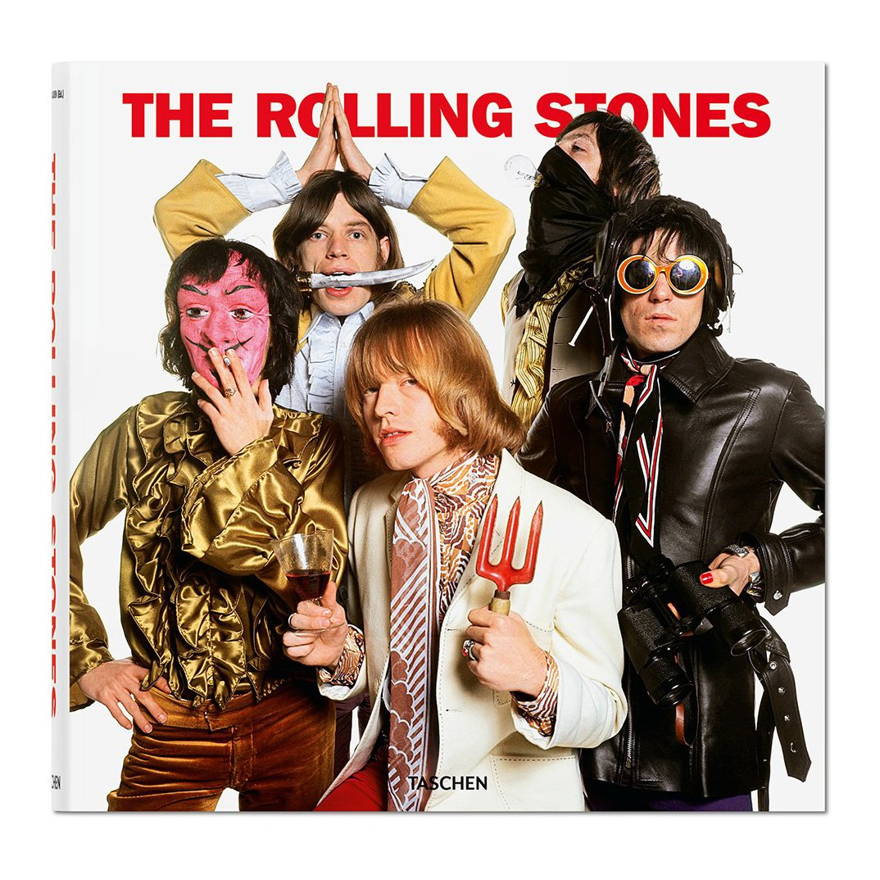
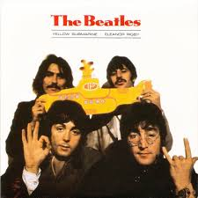

Рокенрол

Slide 9
Разградња лепоте
Разградња лепоте је почела почетком 20. века. Лепота је смрвљена футуризмом* (изложени писоар назвали фонтаном, а аутомобил је лепши од уметничких вајарских дела).Подсетимо се на грчки мит о Орфеју*. Он је пуштен у Ад зато што је својим појањем умилостивио Богове .Они су му се сажалили. Орфеј има толику снажну љубав да сме да сиђе у Ад, али одбио је да се поклони Богу Дионису-богу разузданости који је наводио на грех. Он га је растргнуо. Слично се дешава са музиком данас. Она је у опасности да буде растргнута у 21 веку.
БИТИ ОРФЕЈ ЗНАЧИ КРОТИТИ ЗВЕРИ ИСТОВРЕМЕНО У СЕБИ И ОКО СЕБЕ-то је позив за сваког хришћанина
*
Футуризам-Футуризам је уметнички покрет основан нешто пред Први светски рат у Италији, као први авангардни покрeт

Slide 10
Хвала на пажњи!

